Slide 1
珍爱粮食，拒绝浪费
武进区淹城初级中学初二（14)班

Slide 2
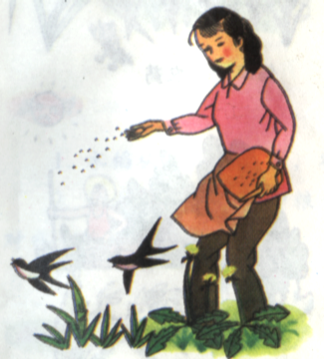
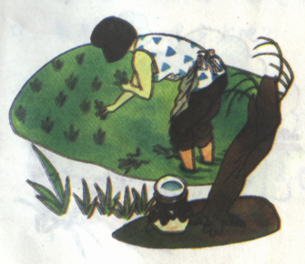
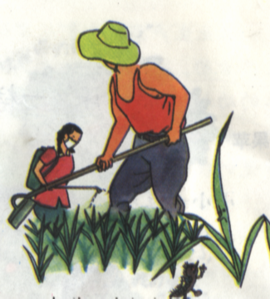
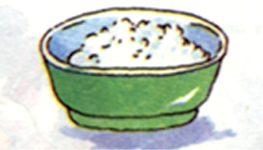
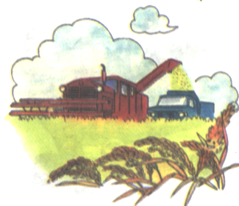
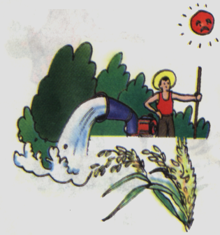
播种
插秧
治虫
米饭
收割
抗旱
游戏音乐

Slide 3
选种
播种
育秧
移栽
田间管理
收割稻谷
脱粒
晾晒烘干
加工
大米

Slide 4
悯农
李绅
春种一粒粟， 秋收万颗子。
四海无闲田， 农夫犹饿死。
锄禾日当午， 汗滴禾下土。
谁知盘中餐， 粒粒皆辛苦。

Slide 5
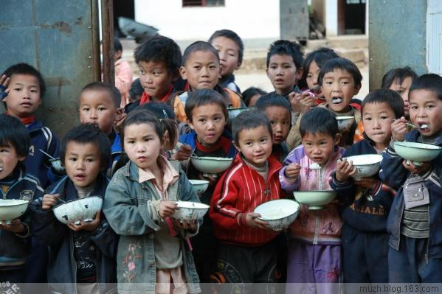
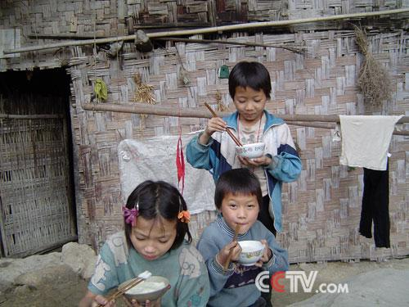
看看他们…

Slide 6
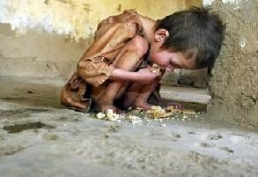
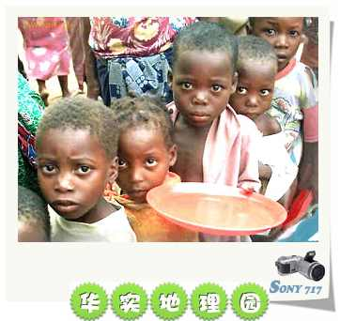
看看他们…

Slide 7
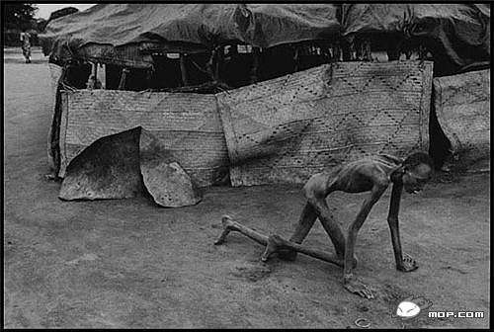
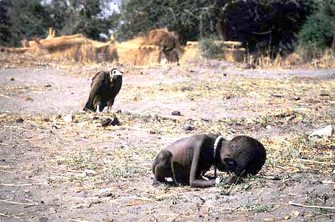
看看他们…

Slide 8
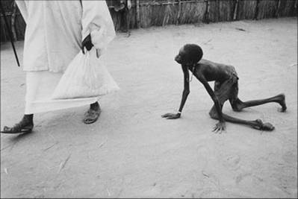
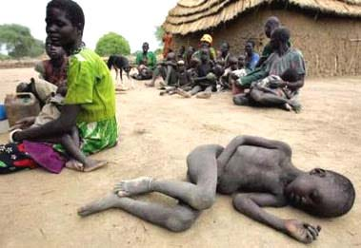
看看他们…

Slide 9
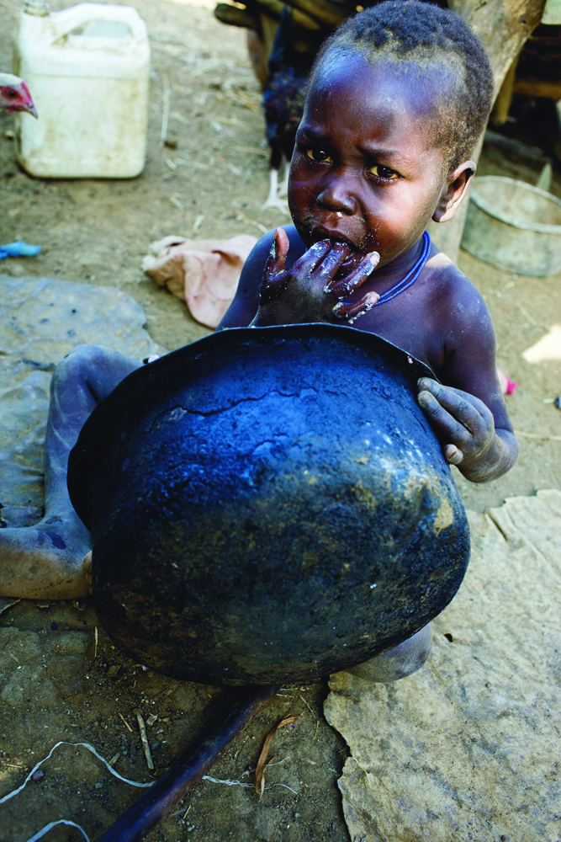
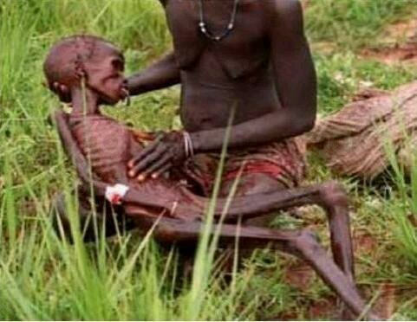
看看他们…

Slide 11
在发展中国家，每5人中就有1个长期营养不良，有20％的发展中国家人口粮食无保障，饥荒已成为地球人的第1号杀手，每年平均夺去10000000人的生命，由于直接或间接的营养不良，全球每4秒钟大约有1人死亡！

Slide 12
全球食品价格上涨创1845年以来最高
全球大米库存降至1984年以来最低
全球粮价可能将维持10年高价
世界粮食储备只够维持53天
粮食危机国已达37个
全球超过8亿人每天饿着肚子休息
冷战至今全球已闹5次粮荒
目前已有13个国家发生了粮食骚动

Slide 13
算一算
有人会说浪费点没啥，一粒米算什么？那我们就一起来算个帐吧。
我们全班54位同学每人每天节约一粒米，一年节约多少粒米？
我们全国13亿人口每人每天节约一粒米，一年节约多少粒米？
每100万粒大米重约25千克 ，那我们会节约多少千克大米？
一人每天平均吃300克米，可以吃几年？
人的平均寿命为80岁，够吃几辈子的？

Slide 14
算一算
我们全班54位同学每人每天节约一粒米，一年节约多少粒米？（19710粒）
我们全国13亿人口每人每天节约一粒米，一年节约多少粒米？（4745亿粒）
每100万粒大米重约25千克 ，那我们会节约多少千克大米？（11862500千克）
一人每天平均吃300克米，可以吃几年？（108333年）
人的平均寿命为80岁，够吃几辈子的？（1354辈子）

Slide 15
倡议：
1.珍惜粮食,适量定餐,避免剩餐,减少浪费.
2,不攀比,以节约为荣,浪费为耻.
3,吃饭时吃多少盛多少,不扔剩饭剩菜.
4,看到浪费现象勇敢地起来制止,尽力减少浪费.
5,做节约宣传员,向家人,亲戚,朋友宣传浪费的可怕后果.
6.不偏食，不挑食。
7.到饭店吃饭时，点饭点菜不浪费，若有剩余的要带回家。
8.积极监督身边的亲人和朋友，及时制止浪费粮食的现象。

Slide 16
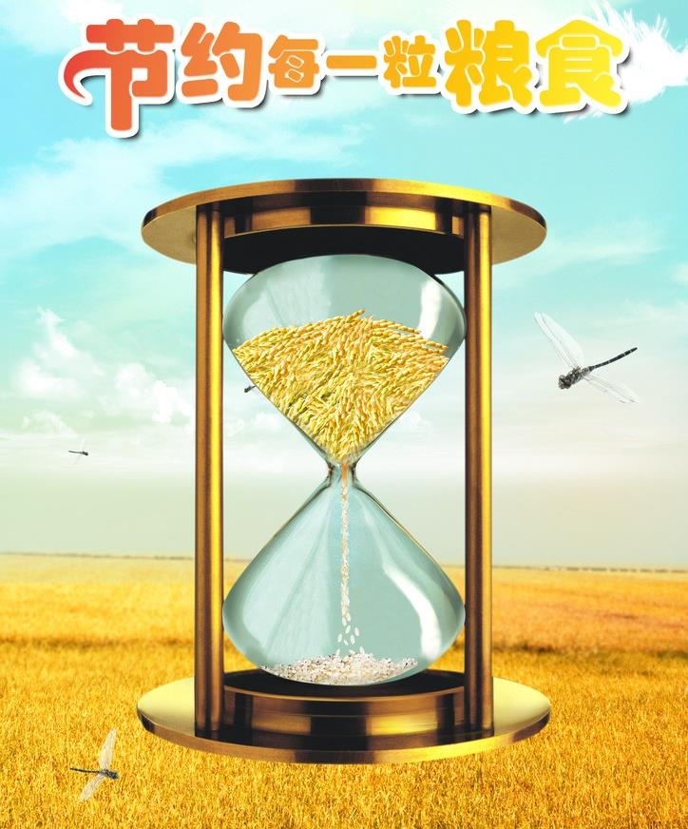
珍惜粮食
今日导读

